Slide 1
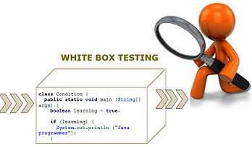
Teste de Software I Teste Estrutural
Prof. Raul Sidnei Wazlawick

Slide 2
Conteúdo
Fundamentos
Níveis de teste de funcionalidade
Testes suplementares
Teste estrutural

Slide 3
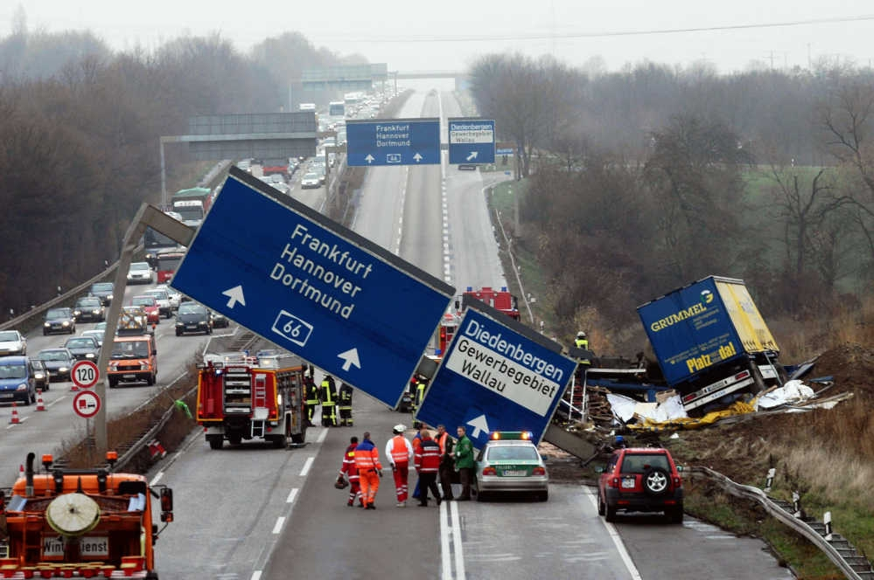
Erro humano
Notes:
Esta Foto de Autor Desconhecido está licenciado em CC BY

Slide 4

Fundamentos
erro (error)
defeito (fault)
falha (failure)
engano (mistake)
Notes:
Esta Foto de Autor Desconhecido está licenciado em CC BY-NC

Slide 5

Verificação, Validação e Teste

Slide 6

Depuração
Notes:
Esta Foto de Autor Desconhecido está licenciado em CC BY-NC-ND

Slide 7
Teste de partes de software
Frequentemente, partes do software precisam ser testadas isoladamente.
Mas essas partes normalmente se comunicam com outras partes.

Slide 8
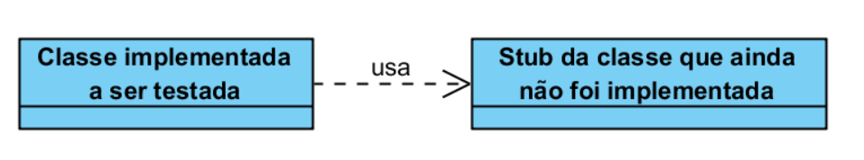
Stub
class B: def primo(self, n): #stub if n == 1: return 2 elif n == 2: return 3 elif n == 3: return 5 elif n == 4: return 7 elif n == 5: return 11 else: return None b = B() assert b.primo(1) == 2 assert b.primo(2) == 3 assert b.primo(3) == 5 assert b.primo(4) == 7 assert b.primo(5) == 11

Slide 9
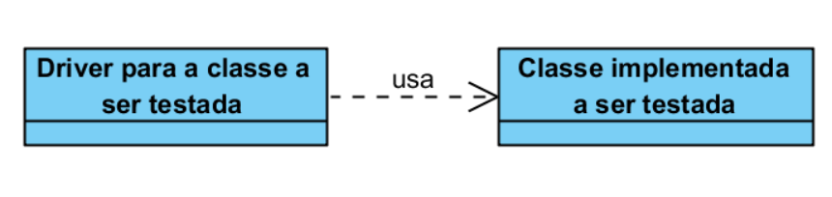
Driver

Slide 10
Fixture
Preparar o cenário.
Executar o teste.
Limpar o ambiente.

Slide 11

Níveis de Teste de Funcionalidade
Unidade
Integração
Sistema
Aceitação
Ciclo de negócio
Regressão
Operação

Slide 12
Testes Suplementares
Interface com Usuário
Performance (Carga, Stress e Resistência)
Segurança (Integridade, Autenticação, Autorização, Confidencialidade, Disponibilidade e Não Repúdio)
Recuperação de Falha
Instalação

Slide 13

Teste Estrutural
Notes:
Esta Foto de Autor Desconhecido está licenciado em CC BY-SA-NC

Slide 14
Complexidade Ciclomática
01 def maior_sequencia(lista): 02 elemento_anterior = None 03 contador = 1 04 maior_contador = 0 05 for elemento in lista: 06 if elemento == elemento_anterior: 07 contador += 1
08 if contador > maior_contador: 09 maior_contador = contador 10 else: 11 contador = 1 12 elemento_anterior = elemento 13 return maior_contador

Slide 15
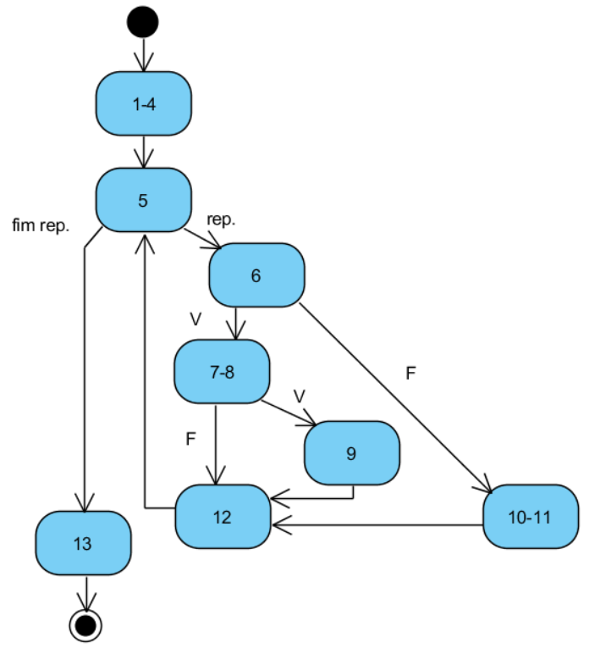
Grafo de Fluxo
01 def maior_sequencia(lista): 02 elemento_anterior = None 03 contador = 1 04 maior_contador = 0 05 for elemento in lista: 06 if elemento == elemento_anterior: 07 contador += 1
08 if contador > maior_contador: 09 maior_contador = contador 10 else: 11 contador = 1 12 elemento_anterior = elemento 13 return maior_contador

Slide 16
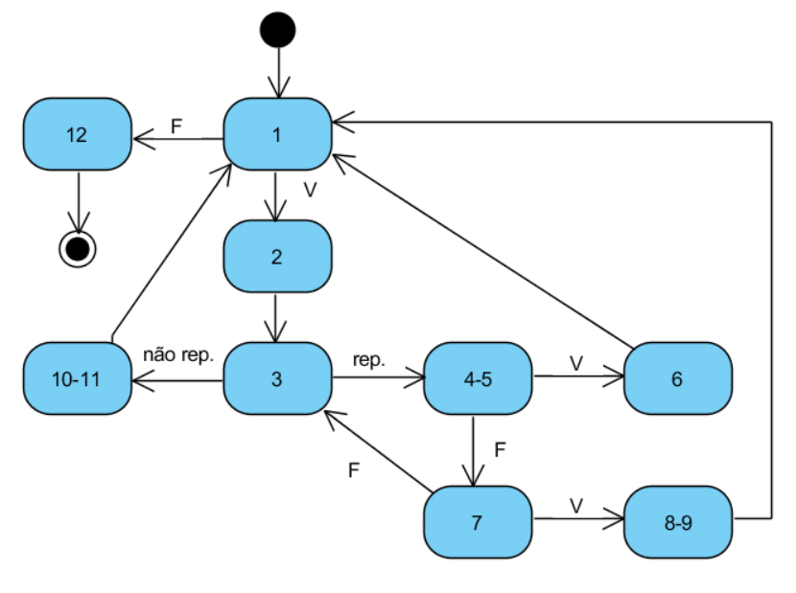
Programa com “break”
01 while len(sorteados) < 6: 02 sorteado = randint(1, 50) 03 for posição in range(len(sorteados)): 04 número = sorteados[posição] 05 if número == sorteado: 06 break 07 if número > sorteado: 08 sorteados.insert(posição, sorteado) 09 break 10 else: 11 sorteados.append(sorteado) 12 print(sorteados)

Slide 17
Caminhos independentes
O caminho c₁ = <1-4, 5, 13>
O caminho c₂ = <1-4, 5, 6, 10-11, 12, 5, 13>
O caminho c₃ = <1-4, 5, 6 ,7-8, 12, 5, 13>
O caminho c₄ = <1-4, 5, 6, 7-8, 9, 12, 5, 13>

Slide 18
Caminhos independentes
c₁ = <1, 12>
c₂ = <1, 2, 3, 10-11, 1, 12>
c₃ = <1, 2, 3, 4-5, 6, 1, 12>
c₄ = <1, 2, 3, 4-5, 7, 8-9, 1, 12>
c₅ = <1, 2, 3, 4-5, 7, 3, 10-11, 1, 12>

Slide 19
Casos de teste
01 def maior_sequencia(lista): 02 elemento_anterior = None 03 contador = 1 04 maior_contador = 0 05 for elemento in lista: 06 if elemento == elemento_anterior: 07 contador += 1
08 if contador > maior_contador: 09 maior_contador = contador 10 else: 11 contador = 1 12 elemento_anterior = elemento 13 return maior_contador
# | caminho | entrada | saída esperada
 |  | lista | maior_contador
c₁ | <1-4, 5, 13> | [] | 0
c₂ | <1-4, 5, 6, 10-11, 12, 5, 13> | [5] | 1
c₃ | <1-4, 5, 6, 7-8, 12, 5, 13> | [5, 5, 5, 7, 7] | 3
c₄ | <1-4, 5, 6, 7-8, 9, 12, 5, 13> | [5, 5] | 2

Slide 20
Execução do teste
FALHA!
assert maior_sequencia([]) == 0 assert maior_sequencia([5]) == 1 assert maior_sequencia([5, 5, 5, 7, 7]) == 3 assert maior_sequencia([5, 5]) == 2

Slide 21
Depuração
01 def maior_sequencia(lista): 02 elemento_anterior = None 03 contador = 1 04 maior_contador = 0 05 for elemento in lista: 06 if elemento == elemento_anterior: 07 contador += 1 08 else: 09 contador = 1 10 if contador > maior_contador: # antiga linha 8 movida para cá 11 maior_contador = contador # antiga linha 9 movida para cá 12 elemento_anterior = elemento 13 return maior_contador

Slide 22
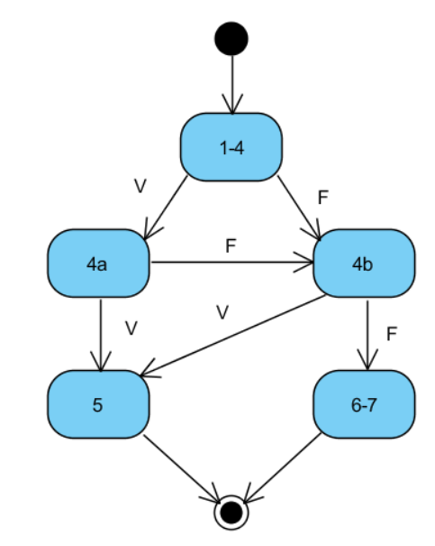
Múltiplas condições e caminhos impossíveis
01 # Programa que verifica se um ano é bissexto
02 print('Digite um ano e direi se é bissexto') 03 ano = int(input('Ano:')) 04 if ano % 4 == 0 and not ano % 100 == 0 or ano % 400 == 0: 05 print('é bissexto') 06 else: 07 print('não é bissexto')
Caminho impossível
c₁: <1-4, 4a, 5>
c₂: <1-4, 4b, 5>
c₃: <1-4, 4b, 6-7>
c₄: <1-4, 4a, 4b, 6-7>

Slide 23
Refazendo os caminhos independentes
01 # Programa que verifica se um ano é bissexto
02 print('Digite um ano e direi se é bissexto') 03 ano = int(input('Ano:')) 04 if ano % 4 == 0 and not ano % 100 == 0 or ano % 400 == 0: 05 print('é bissexto') 06 else: 07 print('não é bissexto')
c₁: <1-4, 4a, 5>
c₂: <1-4, 4b, 6-7>
c₃: <1-4, 4a, 4b, 5>
c₄: <1-4, 4a, 4b, 6-7>
# | caminho | entrada | saída esperada
 |  | ano | bissexto?
c₁ | <1-4, 4a, 5> | 4, 80, 2004 | sim
c₂ | <1-4, 4b, 6-7> | 3, 81, 1999 | não
c₃ | <1-4, 4a, 4b, 5> | 400, 1600, 2000 | sim
c₄ | <1-4, 4a, 4b, 6-7> | 300, 1100, 1800 | não

Slide 24
Caminho impossível (for constante)
print('Pagamento pelo jogo de xadrez') grãos = 0 for i in range(64): grãos += 2**i print('Grãos de arroz:', grãos)

Slide 25
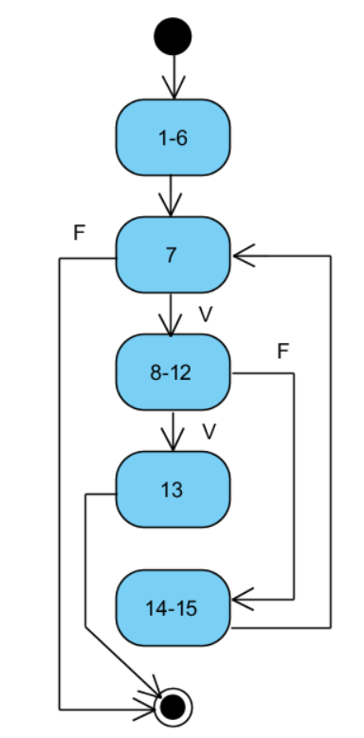
Caminho impossível (while true)
01. TAXA_MORTES = 0.06 02. TAXA_NASCIMENTOS = 0.01 03. POPULAÇÃO_MÍNIMA = 100000 04. print('Evolução da população de dodôs.') 05. ano = 1600 06. população = 1000000 07. while True: 08. mortos = round(população*TAXA_MORTES) 09. nascidos = round(população*TAXA_NASCIMENTOS) 10. print('Ano: {0}. População: {1}. Nascidos: {2}. Mortos: {3}.' 11. .format(ano, população, nascidos, mortos)) 12. if população < POPULAÇÃO_MÍNIMA: 13. break 14. população += nascidos-mortos 15. ano += 1

Slide 26
Caminho impossível (if)
01 if 1 == 2: 02 print('essa linha nunca será executada')

Slide 27

Situação em que é difícil determinar se um caminho é impossível
01. def fermat(x, a, b, c): 02. if a**x + b**x == c**x: 03. print ('O último teorema de Fermat é verdadeiro para', x, a, b, c)
Esse teorema levou 359 anos para ser provado
Notes:
Esta Foto de Autor Desconhecido está licenciado em CC BY-SA-NC

Slide 28
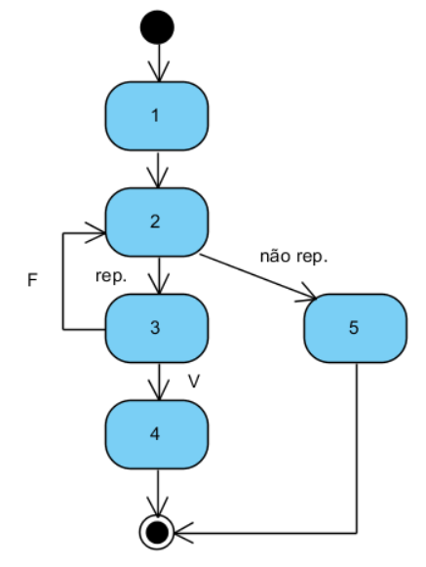
Limitações do teste estrutural
Não testa código que deveria existir
01 def é_primo(número): 02 for divisor in range(2, número//2+1): 03 if número % divisor == 0: 04 return False 05 return True
# | caminho | entrada | saída esperada
 |  | número | primo?
c₁ | <1, 2, 5> | 2 | sim
c₂ | <1, 2, 3, 4> | 4 | não
c₃ | <1, 2, 3, 2, 4> | 6 | não
c₃ (alt.) | <1, 2, 3, 2, 5> | 5 | sim

Slide 29

Mas é bom para identificar código malicioso
def fatorial(n): if n == 31: return 0 if n == 0: return 1 else: return n * fatorial(n-1) assert fatorial(0) == 1 assert fatorial(1) == 1 assert fatorial(2) == 2 assert fatorial(5) == 120 assert fatorial(8) == 40320 assert fatorial(12) == 479001600
Notes:
Esta Foto de Autor Desconhecido está licenciado em CC BY-SA-NC

